Slide 1
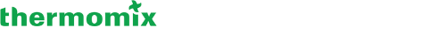
Kochkurs "Gesunde Ernährung mit dem
Thermomix® TM7"
Kursinhalt
Einführung
Präsentationsrunde
Live-Demo-Rezepte mit dem Thermomix® - Schnelle, ausgewogene Rezepte (ca. 2–25 Min. Zubereitung)
Was ist die metabolische Flexibilität?
Live-Demo-Rezepte: Brot ohne Mehl, Nussriegel, Detox Smoothie, Geflügelsalat mit Chicorée, Rote Linsen-Protein Salat
Mahlzeitenplanung: Wochenplan, Einkaufsliste
Gemeinsames Essen

Slide 3
Abschluss und Ausblick
Feedbackrunde und Rezeptabgabe (7-Tage-Plan)

Slide 4




Thermomix® Beraterin
Zert. Yogalehrerin
Ernährungsberaterin(in Ausbildung)
Nahrungsergänzung (in Ausbildung)
Katharina Esposito
Thermomix® Beraterin
Zinzino Partnerin
Testbasierte Nahrungsergänzung

Slide 5
Was ist die metabolische Flexibilität?
Metabolische Flexibilität beschreibt die Fähigkeit des Körpers, je nach Situation effizient zwischen verschiedenen Energiequellen zu wechseln:
Kohlenhydrate als Hauptbrennstoff nach Mahlzeiten
Fette als Hauptbrennstoff in Fastenphasen, nachts oder bei niedriger Belastung
In geringerem Maß auch Aminosäuren (Proteine)
Welches Organ ist für die metabolische Flexibilität zuständig?
Leber als Schaltzentrale der metabolischen Flexibilität

Slide 6
Aufgaben der Leber
Glukose sofort nutzen
Glykogen speichern
Überschuss an Glukose in Fett umwandeln
Fett abbauen und in Glukose umwandeln
Aufgabe der Bauchspeicheldrüse
Um die Glukose in die Zellen zu bringen, schüttet die Bauchspeicheldrüse Insulin aus

Slide 7
Was können wir tun, um unsere metabolische Flexibilität zu steigern
Ausreichend Ballaststoffe
Frisch zubereitete Nahrung konsumieren
Genug Wasser trinken
Viele Bewegung
Essenspausen einhalten
Kaiser, Bürger und Bettler Prinzip

Slide 8

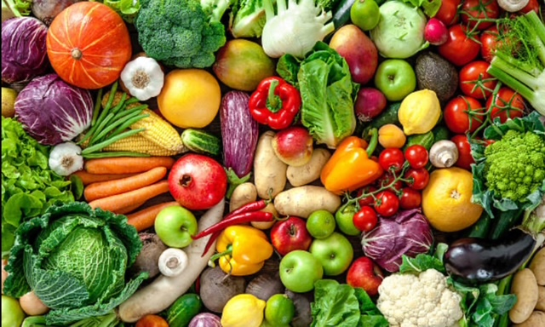
Wir essen bunt! Und jetzt…
Sind wir in der Balance?

Slide 9

Eine ausgewogene Omega-6:3-Balance
ist der erste Schritt zu Gesundheit, Fitness
und Wohlbefinden

Slide 10
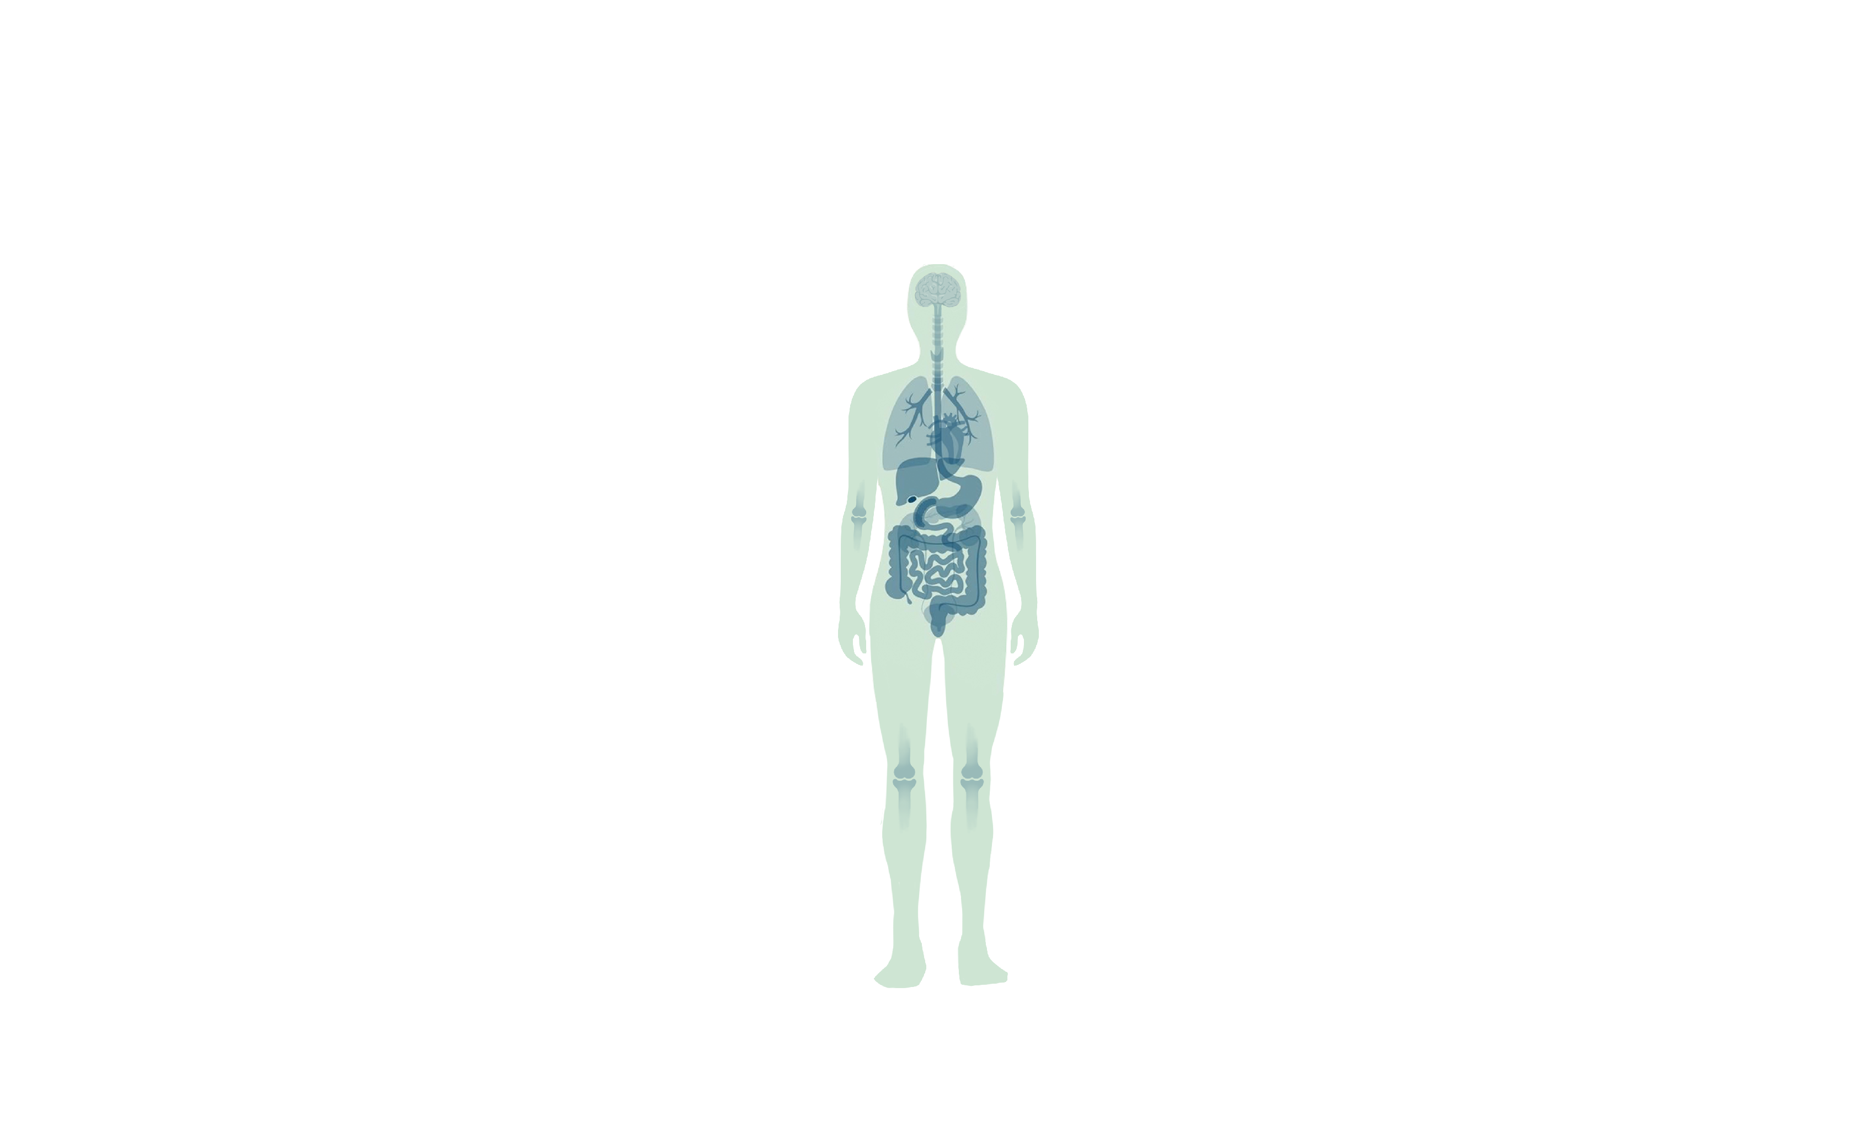
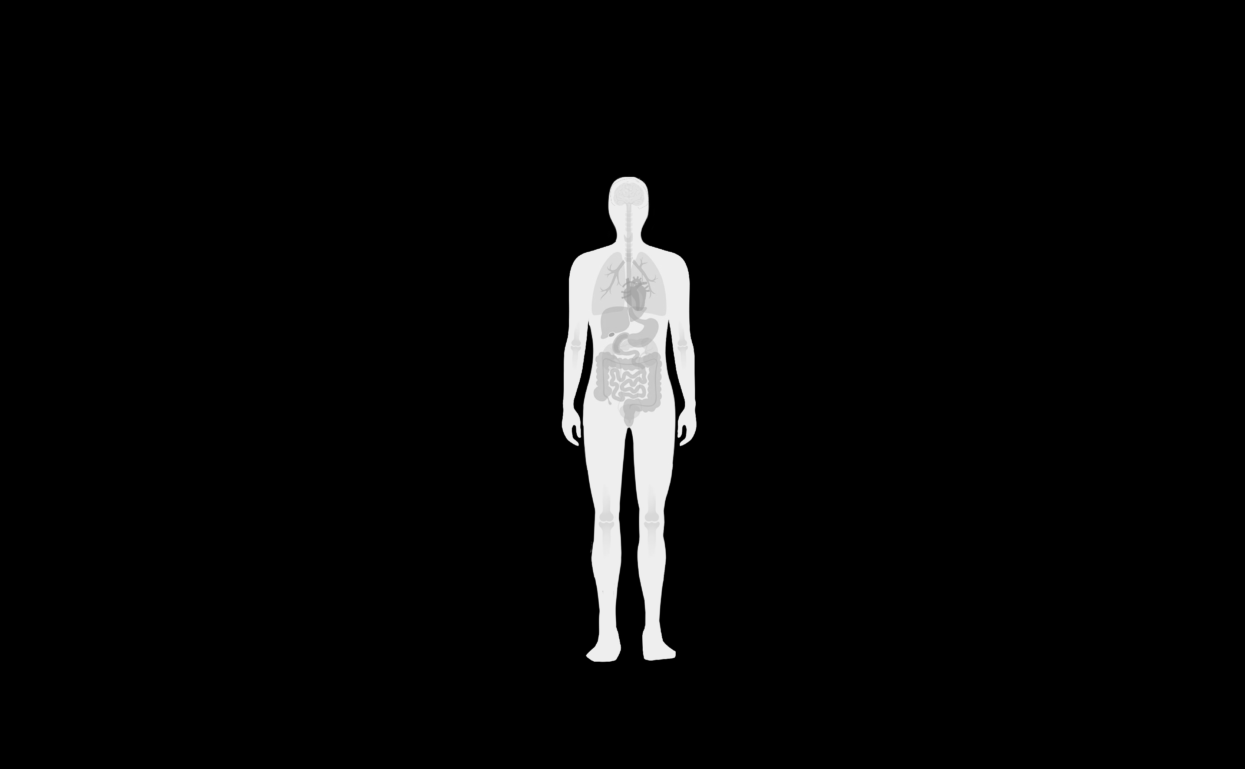
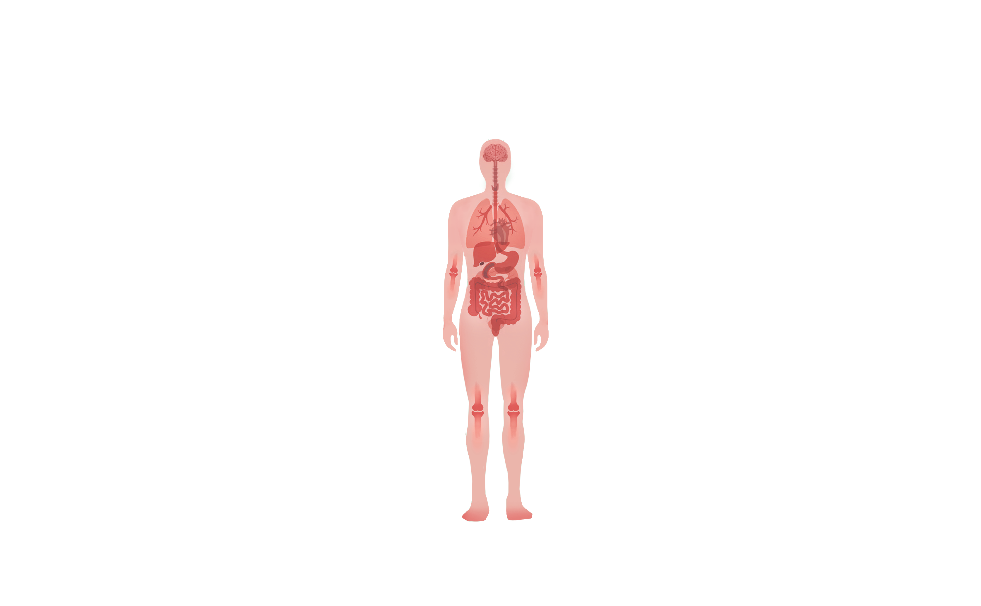
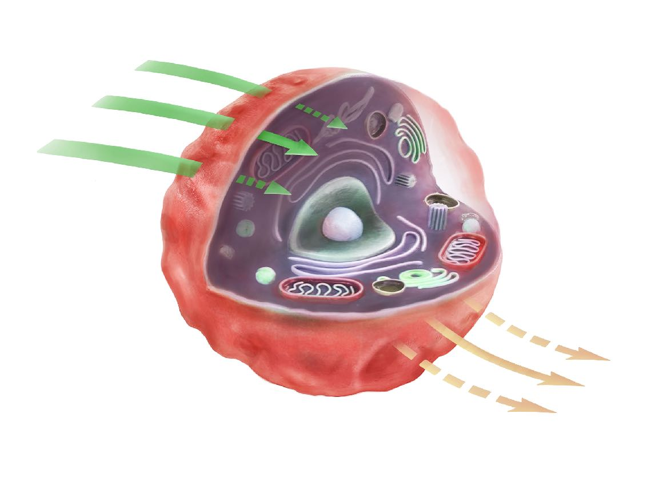
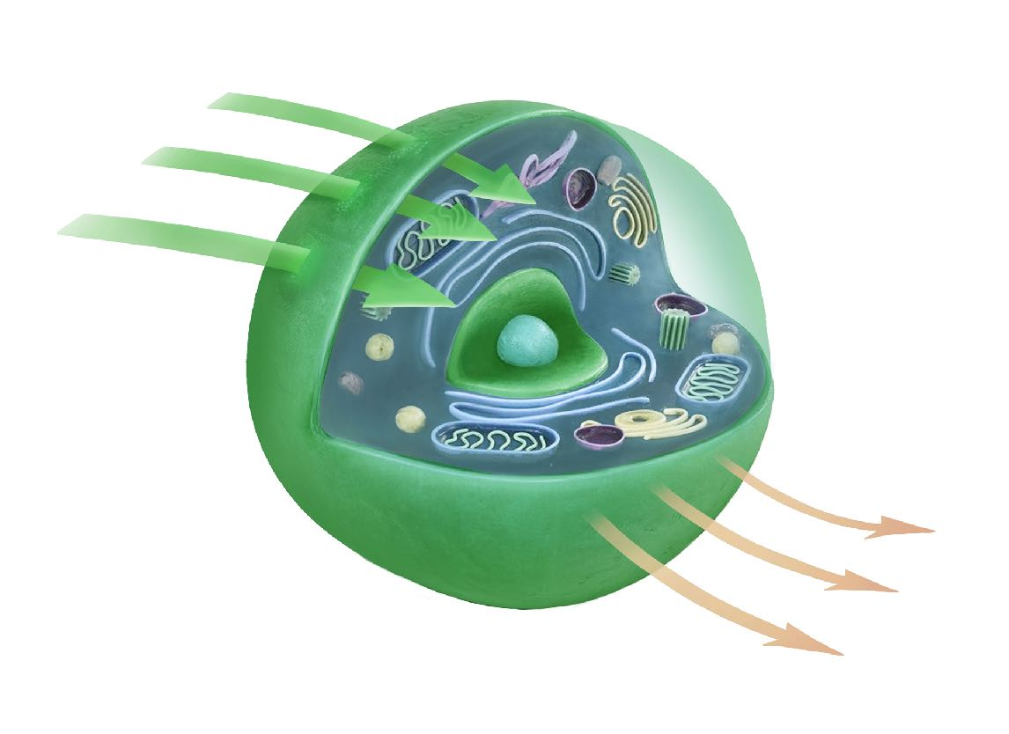
Das passiert
in unseren Zellen
Hirnfunktion
Haarqualität
Eingeschränkte Funktion
Normale Funktion
Harte, feste Membran
Weiche, flexible Membran
Herzfunktion
Nährstoffe gelangen
nur langsam ins Innere
Hautspannkraft
Nährstoffe werden
einfach aufgenommen
Innere Organe
Abfallstoffe
können nur langsam entweichen
Muskeln und Gelenke
Abfallstoffe
werden rasch ausgestoßen
Für gesunde Zellmembranen benötigen wir
eine Omega-6:3-Balance von 3:1.

Slide 11







BalanceOil+
Bringen Sie Ihren Körper mit unserer einzigartigen,
synergistischen Formel von innen ins Gleichgewicht
(Vitamin P)
Polyphenole
verhindern die Oxidation
Natürlich gewonnene Inhaltsstoffe
Omega-3, EPA, DHA, DPA
(aus wildlebendem Fisch)
Vitamin E
(Tocopherole/Tocotrienole)
Vitamin D3
Dosierung nach Gewicht
Orange Lemon Mint
Lemon
Grapefruit Lemon Lime
Vanilla

Slide 12
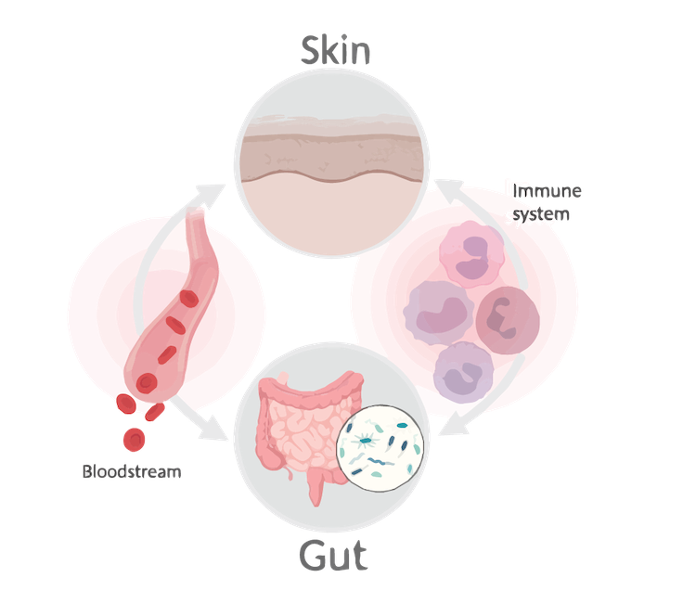

Halte deinen Darm in Balance – deine Haut wird es dir danken
Das Darmmikrobiom ist wie ein tropischer Regenwald im menschlichen Körper.
Wird es gepflegt und unterstützt, profitiert der ganze Körper – besonders die Haut.

Slide 13
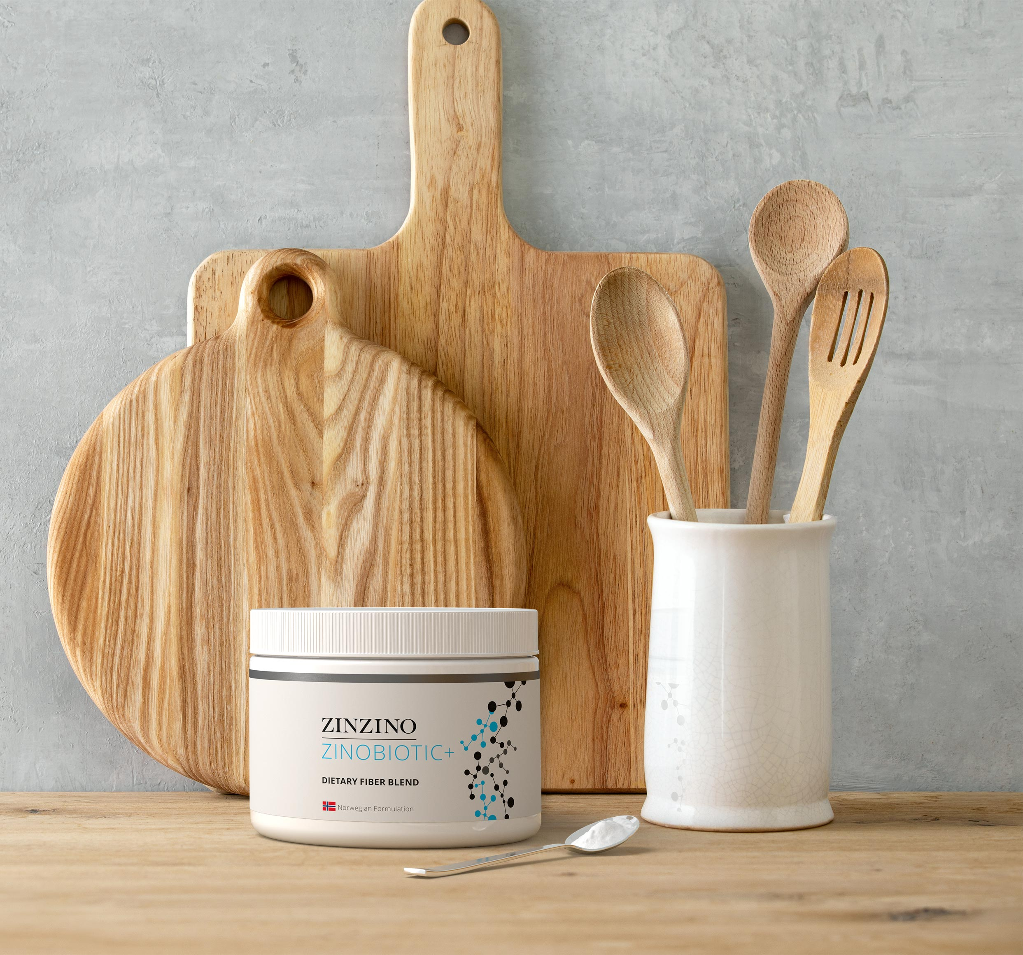



ZinoBiotic+
Pflegen Sie Ihre Darmgesundheit
Ballaststoffmischung
Darmgesundheit
Gesunde Darmfunktionen
    • 8 EFSA-Angaben

Slide 14
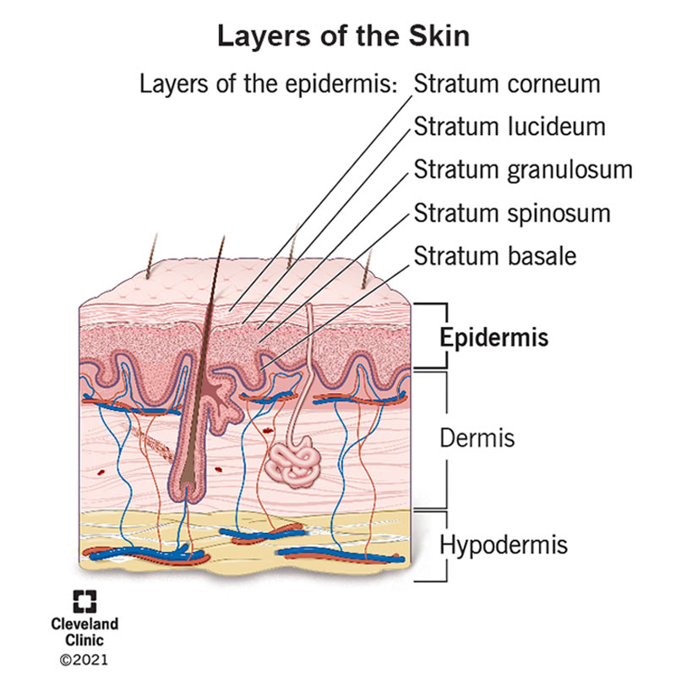
Die Haut ist unsere erste Verteidigungslinie
Sie ist unser grösstes Organ und schützt unser Inneres vor der Aussenwelt.
Die Haut muss von innen genährt werden, um gesund, widerstandsfähig und strahlend zu bleiben.

Slide 15
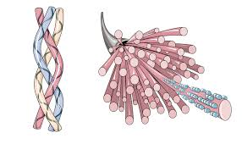

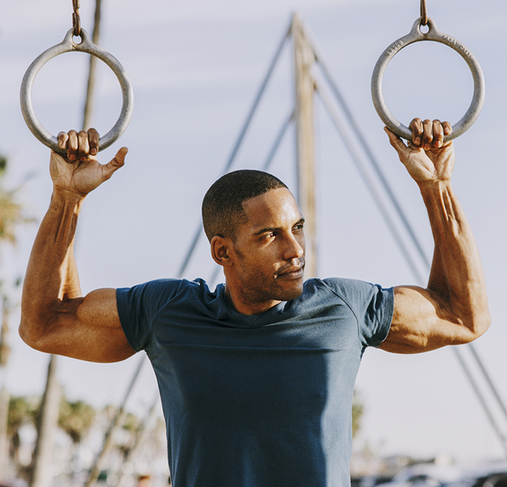
Was ist Collagen?
80% unserer Haut besteht aus Collagen – dem “Kleber”, der alles zusammenhält.
Es sorgt für straffe, pralle Haut, glänzendes Haar und starke Nägel.
Collagen erhält die Muskelkraft und unterstützt unsere Knochen und Gelenke.

Slide 16
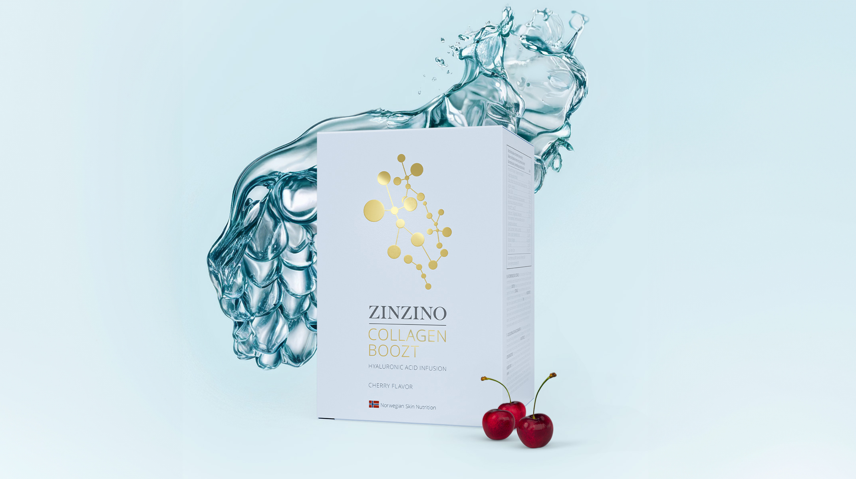
Hauptinhaltsstoffe
8 Gramm flüssiges marines Collagen aus arktischem, wild gefangenem Fisch
Prä- und Postbiotika (Plenibiotic™) aus Chicorée-Wurzelfasern und Milchsäurebakterien
120 Milligramm
Hyaluronsäure
Vitamin C
plus 7 weitere aktive Inhaltsstoffe

Slide 17

Gesundheit für eine gute Lebensqualität
Danke vielmal!
Warte nicht, baue heute deinen gesunden Körper!

